Slide 1

La Importancia de la Materia Prima (Peruana) de los Textiles Peruanos
Fernando Cillóniz B.
inform@cción

Slide 2

inform@cción
Algodón : Producción Mundial 2009
TOTAL : 60’891,596 TM Rama
Mercado grande de fibras
cortas
Fuente : FAO

Slide 3
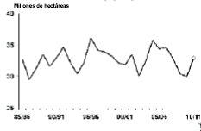
inform@cción
Superficie Mundial de Algodón
1985 - 2011
Fuente: CCIA

Slide 4
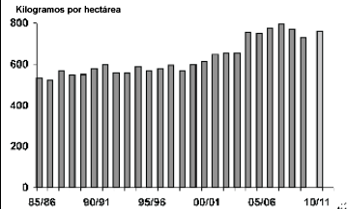
inform@cción
Rendimiento Mundial de Algodón
1985 - 2011
Fuente: CCIA

Slide 5
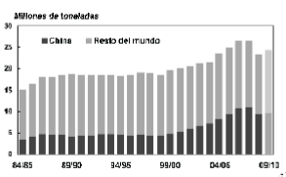
inform@cción
Consumo mundial de algodón
1984 - 2010
Fuente: CCIA

Slide 6
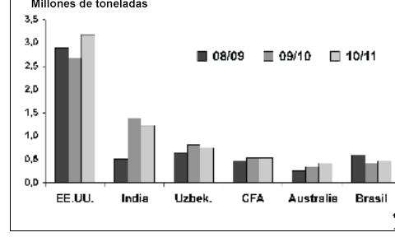
inform@cción
Exportación Mundial de Algodón
2008 - 2011
Fuente: CCIA

Slide 7
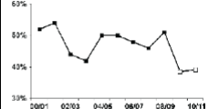
inform@cción
Relación de existencias a uso mundial de algodón
Fuente: CCIA

Slide 8
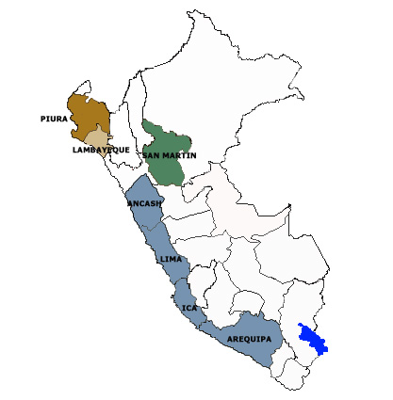
inform@cción
Principales Zonas Productoras de Algodón en Perú 2010
Pima
Superficie: 2,356 ha
Producción: 43.06 mil qq
Rendimiento: 18.3 qq/ha
Aspero
Superficie: 2,103 ha
Producción: 20.3 mil qq
Rendimiento: 9.7 qq/ha
Del Cerro
Superficie: 1,206 ha
Producción: 33 mil qq
Rendimiento: 27.4 qq/ha
Tangüis
Superficie: 22,061 ha
Producción: 428.45 mil qq
Rendimiento: 19.4 qq/ha
Fuente: MINAG

Slide 9
Análisis comparativo de algodones
inform@cción
Fibras largas
  Tangüis
  Australiano
  San Joaquín Valley
Fibras extra largas
  Pima peruano
  Pima americano
  Pima australiano
  Egipcio Giza 70
  Pimas híbridos

Slide 10
inform@cción
PERU:PRODUCCION DE FIBRA DE ALGODON SEGUN TIPO
(1998 – 2010) EN QQ
Nota: Existe una producción de algodón híbrido hazera en los departamentos de Lambayeque, Ica y Piura, sobre una superficie aproximada de 5,000 a 6,000 Has y cuyo rendimiento es de 60QQ/Ha. Por lo tanto, en la producción de pima, tangüis y cerro está contenida una proporción de este híbrido.
Fuente: MINAG

Slide 11
inform@cción
Producción de fibra de alpaca peruana
( TM )
Fuente: INEI

Slide 12
inform@cción
Producción de fibra de vicuña peruana
( TM )
* Preliminar.
** Estimado de otra fuente.
Fuente: CONACS (hasta 2004)

Slide 13
inform@cción
Evolución de las exportaciones textiles peruanas
(Miles de US$)
Fuente: BCR

Slide 14
inform@cción
PERU:CONSUMO DE LA FIBRA DE ALGODON
(1998 – 2010) EN QQ
Fuente: MINAG, ADEX

Slide 15
inform@cción
PERU:IMPORTACION DE FIBRA DE ALGODÓN SEGÚN TIPO
(1998 – 2011) EN QQ
Fuente: MINAG, ADEX

Slide 16
TEMAS PRIORITARIOS
inform@cción
Organización de los productores
Adopción de mejoras tecnológicas en la producción primaria
Corrección de distorsiones, sin afectar la competitividad de la industria
Desarrollo de un Plan Estratégico Conjunto para el Sector Textil (Algodón - Lana)
HACIA LA CONFORMACION DEL CLUSTER TEXTIL
“PERÚ COMPITE”

Slide 17
TEMAS DEL MOMENTO
inform@cción
Empezó campaña de Tangüis y cayó el precio
Paro algodonero en Ica (Bloqueo de carretera)
Gobierno presta a comerciantes sin garantías (¿Quién ofrece pagar más a los huelguistas?) – Se levanta el paro
Comerciantes informales obtienen préstamo, no pagan precio ofrecido, pero venden algodón a precio de mercado
Se reinicia paro algodonero para que gobierno preste más plata a comerciantes (Nudo gordiano)

Slide 18
inform@cción
ANALISIS DEL CLIMA DE NEGOCIOS
Gobierno
ESTRUCTURA
ESTRATEGIA
RIVALIDAD DE EMPRESAS
CONDICIONES DE
LOS FACTORES
CONDICIONES DE LA DEMANDA
INDUSTRIAS
RELACIONADAS Y DE APOYO

Slide 19
Muchas Gracias

